Slide 1
選ばれる相続コンサルタント養成講座 ＜第６講＞ 専門家とのチームビルディングのポイント 相続コンサルタントとして成功するために

Slide 2
＜前回から今日までの振り返り＞
「上手く行ったこと」
「新しくチャレンジしたこと」
もいいが
「上手くいかなかったこと」
「困っていること」
を言い合えるのもGOOD！

Slide 3
相続コンサルティングの
工程表（例）

Slide 4
専門家とのチームビルディング
のポイント

Slide 5
専門家とのチーム
相続コンサルタントの役割・概念図
専門家A
相談者
例）長男40代
専門家B
相続コンサルタント
相談者の家族A
専門家C
例）父70代
相談者の家族B
専門家D
例）次男40代
相談者の家族C
専門家E
例）長女30代

Slide 6
作るのは簡単
でも
継続するのが困難

Slide 7
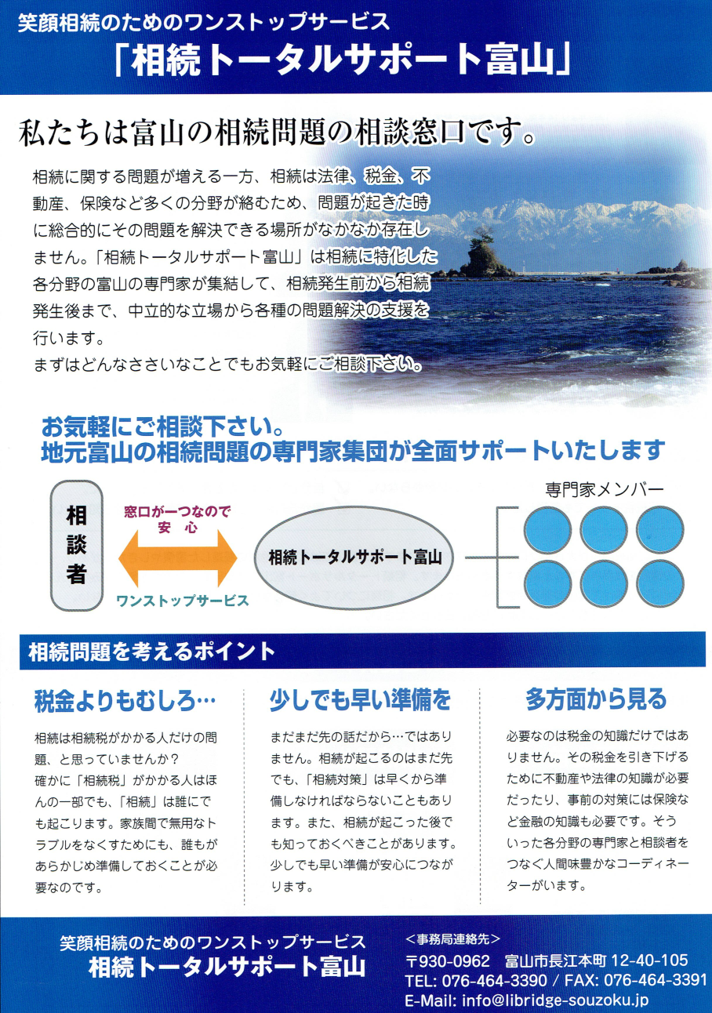
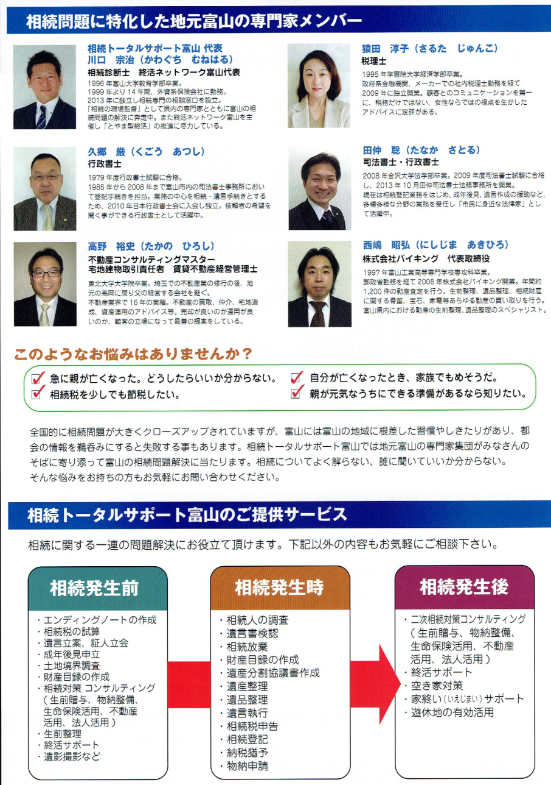
相続トータルサポート富山

Slide 8
相続の現場において
相続コンサルタント
と
士業などの専門家は
役割が違う

Slide 9
専門家との協業のポイント
・一夫一妻ではなく「多夫多妻」
・価値観の合う人と組む
・プロジェクトの代表はあくまでも「相続コンサルタント」
・代表兼事務局長。
・労多くして・・・実も多い！
・既にあるチームと組むのも一つ
・わからないことは専門家にどんどん聞くこと
・主導権を取るのは「相続コンサルタント」
・クライアントの本意を齟齬なく伝える
・専門家の動きをわかりやすく伝える
・クライアントには素人目線で、専門家とはプロ同士の話を

Slide 10
専門家とのアライアンスのポイント
価値観が共有できる相手と組む
向かう方向性が同じ
お互いの存在価値を認め合う関係
「役割分担」を理解できる士業と組む
あなた自身が
どのような価値を届けたいか
明確になっていることが必須！

Slide 11
専門家と相続コンサルタント 役割の違い
これを理解できる専門家と組む
【相続コンサルの役割】
・ファーストヒアリング
・問題の明確化
・クライアントに一番近い距離
・専門知識よりも全体把握
【専門家の役割】
・専門家としての意見
・具体的な問題解決
・相続コンサルタントと協業
・全体の中での専門性の発揮
最も大切なこと＝価値観を共有できること

Slide 12
コンプライアンスと業際問題
専門領域に
踏み込まないように
細心の注意が必要！
行政書士
司法書士
税理士
弁護士
不動産鑑定士
土地家屋調査士
社会保険労務士
などなど・・・
それぞれに「業法」がある

Slide 13
専門家との間の紹介料について
当初は大型工事受注の「ゼネコン方式」を模索していたが・・・
弁護士→弁護士法違反
司法書士→司法書士法違反
税理士→ギリギリセーフ？？？ギリギリアウト？？？
保険関係→コンプライアンス強化につきキックバック完全NG
不動産関係→紹介料を払うのは当たり前
などなど。。。業界によって常識や事情が異なる

Slide 14
専門家との間の紹介料について
現在は川口からは紹介料については
一切言い出していない
パートナーからの申し出がある場合には
話し合いで決める

Slide 15
相続に強い士業の知り合いを増やす方法
相続コミュニティに属すor相続コミュニティを作る
一番手っ取り早いのは・・・
相続診断士！
相続診断士の資格取得
↓ 地域の「相続診断士会」に毎回参加
↓ 可能ならばお世話役（役員）を買って出る。
↓
相続診断士会が無ければ創設する！

Slide 16
相続コンサルタントとして
成功するために

Slide 17
相続コンサルタントとしてなかなか上手くいかないとしたら
それは・・・
人がお金を払ってくれない、という現実ではなく
「人はこんなことにお金を払わないだろう」という
自分自身の思い込みによって制限されているから

Slide 19
売る罪悪感を消す９つの真実
①高いお金をもらった方が高い価値を提供できる
無料のセミナーで聞いた話は行動に移さない。
「いい話を聞いた」だけになっちゃう。
高いお金を支払って痛みを感じてもらった方が、
よりよく行動に移してもらえる。

Slide 20
売る罪悪感を消す９つの真実
②あなたは自分の専門家としての価値を
低く見積もりすぎている。
専門分野に日々触れていると
それが当たり前になって、
その大きな価値に気づきにくくなってしまう。

Slide 21
売る罪悪感を消す９つの真実
③人はあなたにお金を払わなかったとしても
結局別のことにお金を使ってしまう。

Slide 22
売る罪悪感を消す９つの真実
④お金をもらうことは
「奪うこと」ではなく、与えることになる

Slide 23
売る罪悪感を消す９つの真実
⑤万人から好かれる必要はない。
そもそも提示した料金で
提示したサービスが断られたとしても、
あなたが嫌われているわけではない。

Slide 24
売る罪悪感を消す９つの真実
⑥価格弾力性の秘密
目に見えないサービスの場合、価格弾力性は小さい。
つまり、金額が上がったとしても
受注率に対する影響は少ない
日常的に受けていないサービスなので値ごろ感がわかりにくいのがその理由。

Slide 25
売る罪悪感を消す９つの真実
⑦あなたの周りの環境が、あなたの意識を変えている
周りの人が安いサービスを提供していると、
それがスタンダードになってしまう。
逆も然り。
周りにいる人・環境を変える。

Slide 26
売る罪悪感を消す９つの真実
⑧「金儲け主義だ！」と批判する人の本当の心理は・・・
このような批判をするのは
本当は自分がお金を稼ぎたいのに稼げていない人
自分を正当化するために他者を批判している。
自分を守るために批判しているだけ。
他者の問題に影響を受けるのはナンセンスだ。
その他の批判も同じようなもの。

Slide 27
売る罪悪感を消す９つの真実
⑨自分のお金に対する知られざる影響
幼い時に刷り込まれたお金に対する感情が
ブレーキになっていることがある。
その原体験を振り返ることで罪悪感を払拭できることがある。

Slide 28
お客さんから実際にお金をもらう
自分の提供している価値に自信を持つ
自信を持って価格提示する
確率アップ
受注する
このサイクルの繰り返し

Slide 29
いますぐ
「私は
相続コンサルタントです」
という自己定義づけを！

Slide 30
みなさんが
相続コンサルタントとして成功されることを
心から祈っています！！

Slide 31
最後の大人の宿題
この講義を受けた感想を書いてください。
可能な方は
「受講者の声」 としてHPに掲載させていただきます！

Slide 32
塾長からの重大発表①

Slide 33
選ばれる相続コンサルタント養成講座
OB・OGのあなたへプレゼント
選ばれる相続コンサルタント養成講座
再受講 275,000円

Slide 34
塾長からの重大発表②

Slide 35
早く行きたければ
一人で行け
遠くに行きたければ
仲間と行け

Slide 36
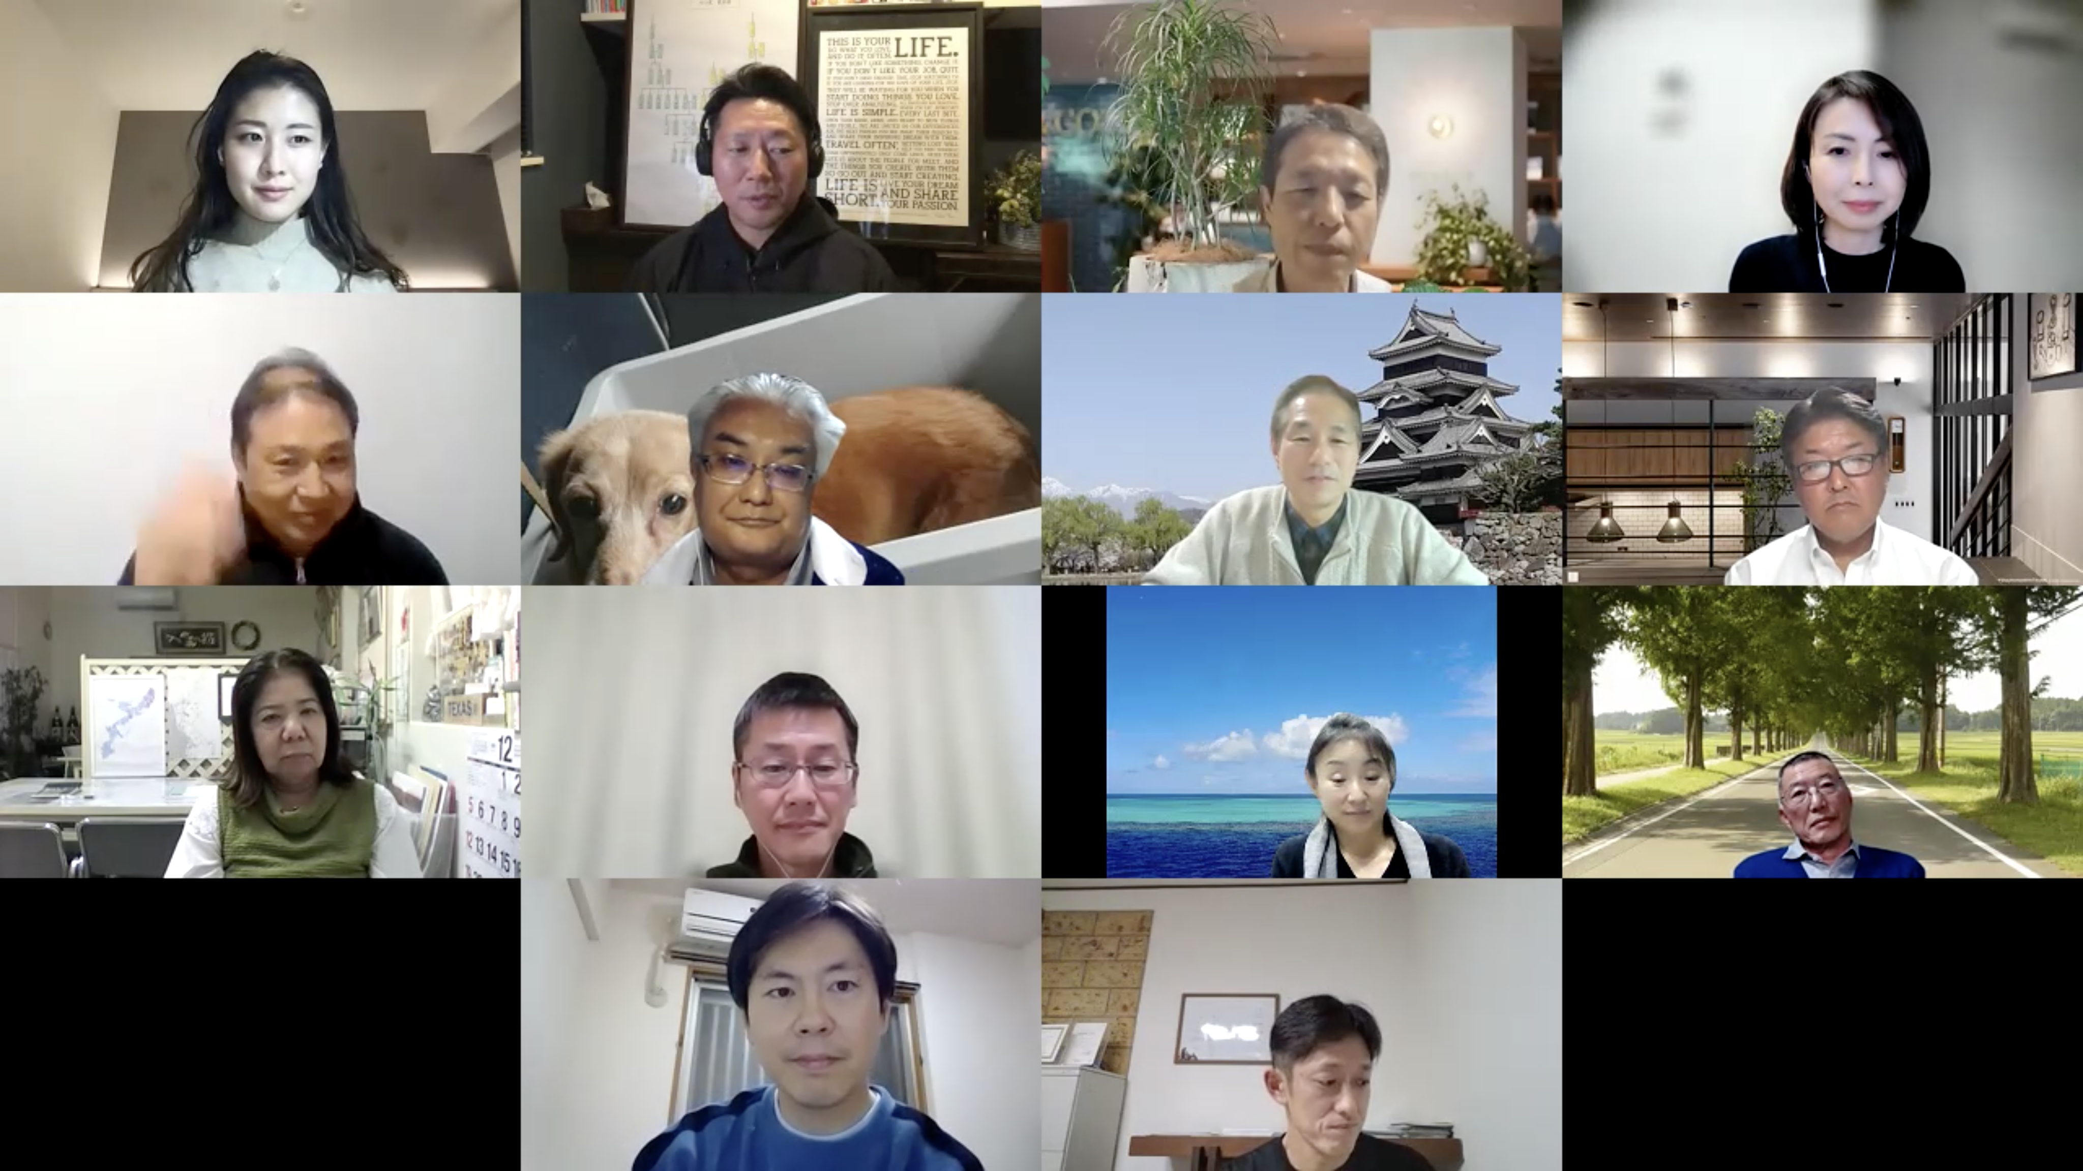
相続ビジネスオンラインサロン（ムネオサロン）

Slide 37
相続ビジネスオンラインサロン
（会費制：11,000円／月）
入会金：30,000円
本日より3日以内に申し込みの方は
入会金無料です。

Slide 38
相続ビジネスオンラインサロン
通称：ムネオサロン
会員の方は
選ばれる相続コンサルタント養成講座
再受講無料！
（1回限り）

Slide 39
塾長からの重大発表③

Slide 40
「相続特化型HPを作りたい・・・」
そう考える段階がきたら
いつでもお声がけください。
×相続のことを知らない制作会社に頼む
↓↓↓↓↓↓
相続のマーケティングがわかる人と 一緒にHPを育てていきましょう！

Slide 41
ワードプレスによる相続特化型HP作成
・むねお所長による総合プロデュース
・Kahoさんデザイン
・相続×マーケティング特化型ライティング
通常550,000円
講座受講生特別価格
330,000円（税込）

